Slide 1
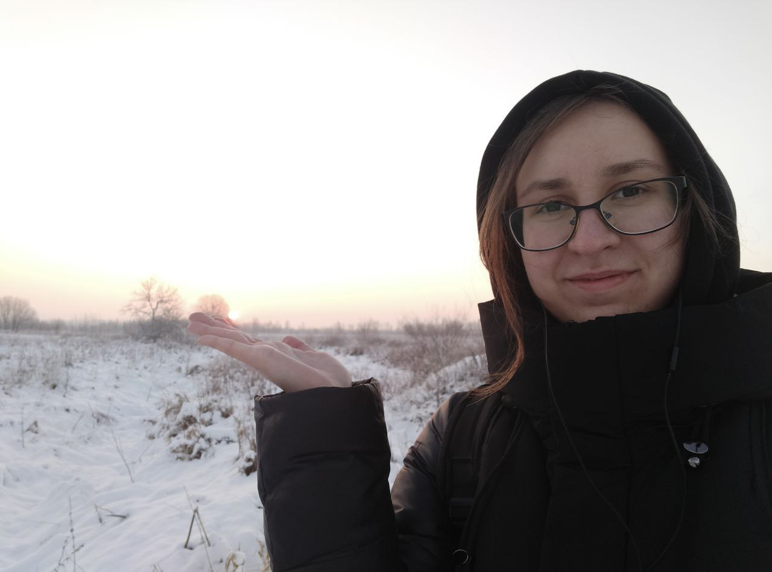
«На последней ступени к профессии»
Пашнина Дина
Александровна

Slide 2

В современном мире, где знания и образование играют решающую роль, профессия педагога приобретает
Я выбрала этот путь не случайно, а по зову сердца и глубокому убеждению в том, что образование является основой прогресса и благополучия общества.

Slide 3


Детство - Детство
С раннего детства я была очарована процессом обучения.
Мне нравилось узнавать новое, исследовать мир и делиться своими знаниями с другими.
В школе я всегда была активным учеником, с удовольствием участвовала в олимпиадах и конкурсах.

Slide 4


Важным для меня стало участие в олимпиаде по биологии, где два раза подряд я занимала 3 почётное место среди регионов для учеников с 7 по 9 классы

Slide 5

Почему? Зачем и как?
Я выбрала профессию педагога, потому что хочу внести свой вклад в развитие общества.
Я хочу воспитывать новое поколение образованных, ответственных и творческих людей, которые будут способны решать сложные задачи и строить лучшее будущее.

Slide 6
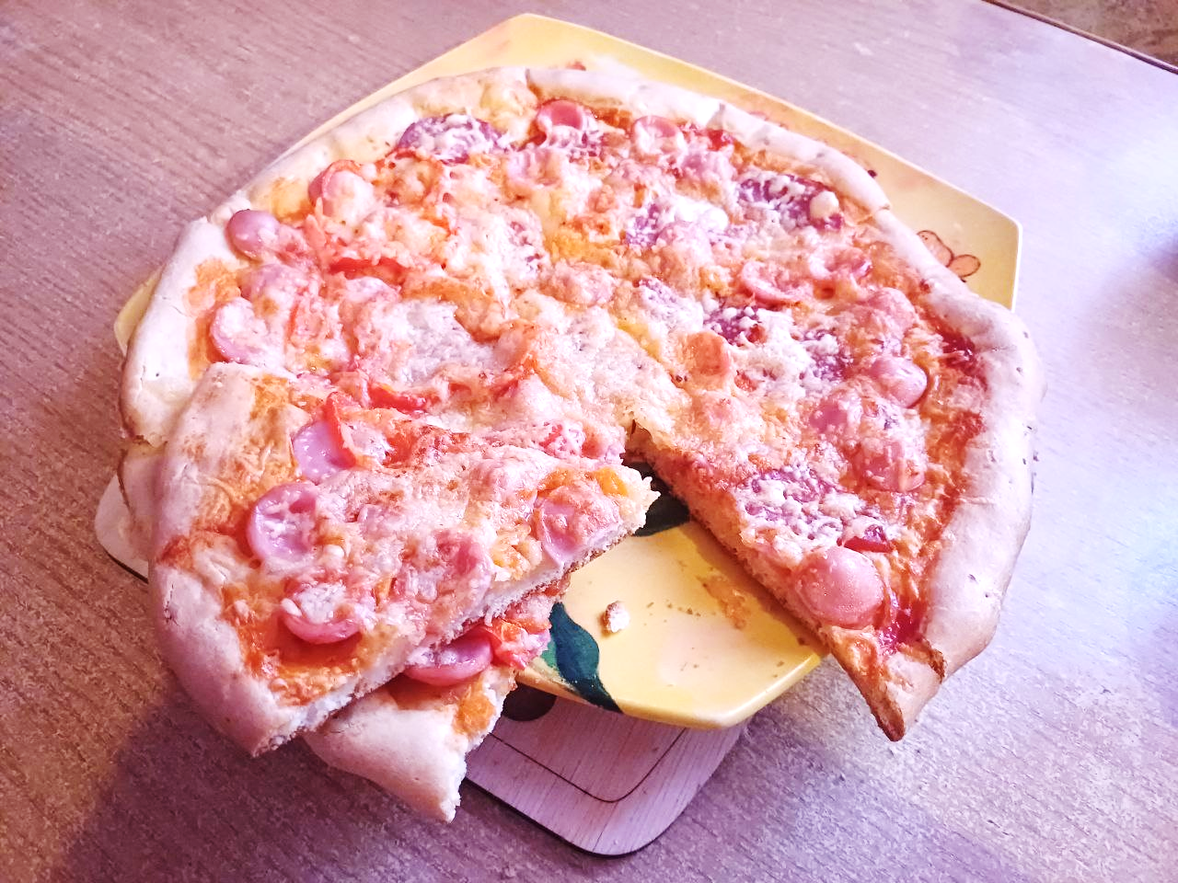
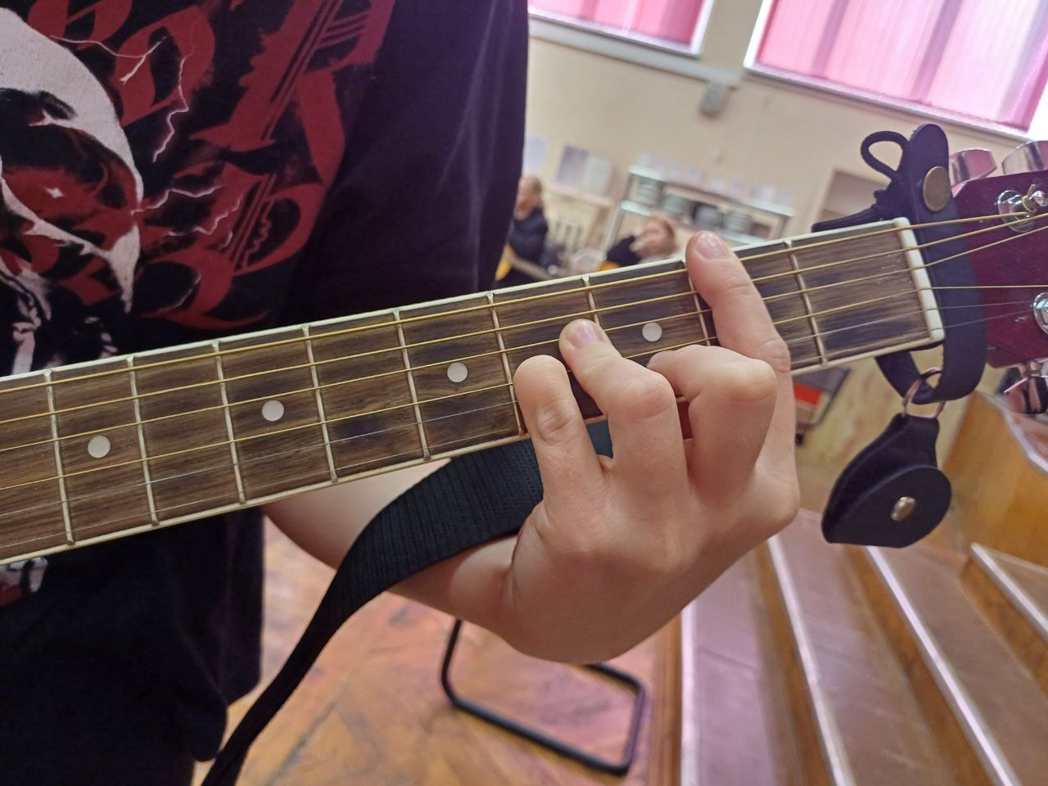
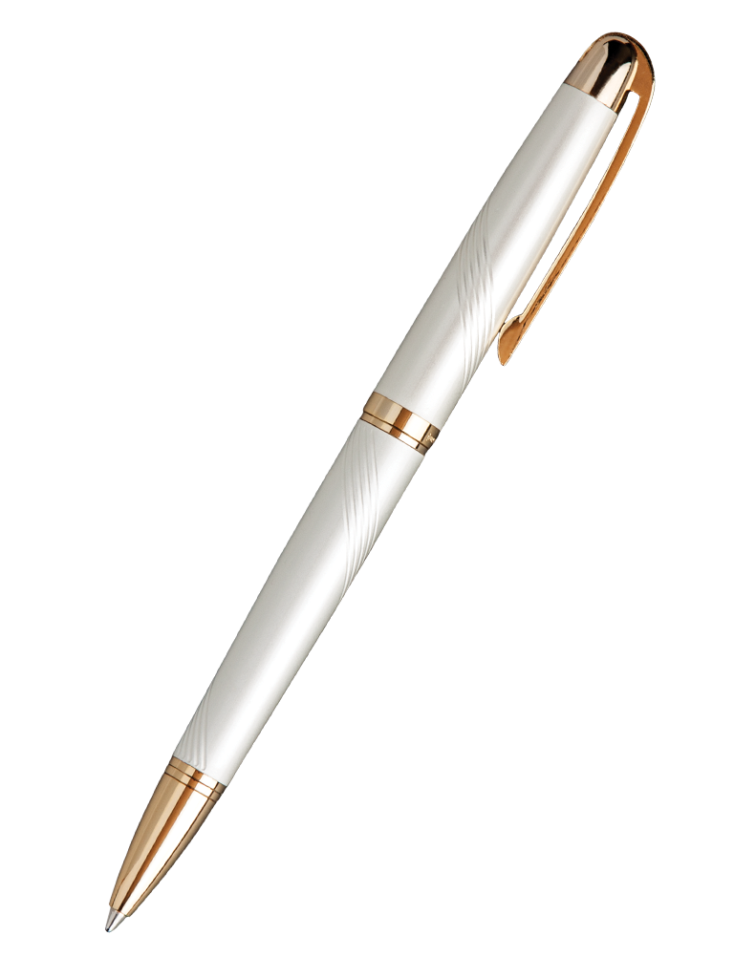
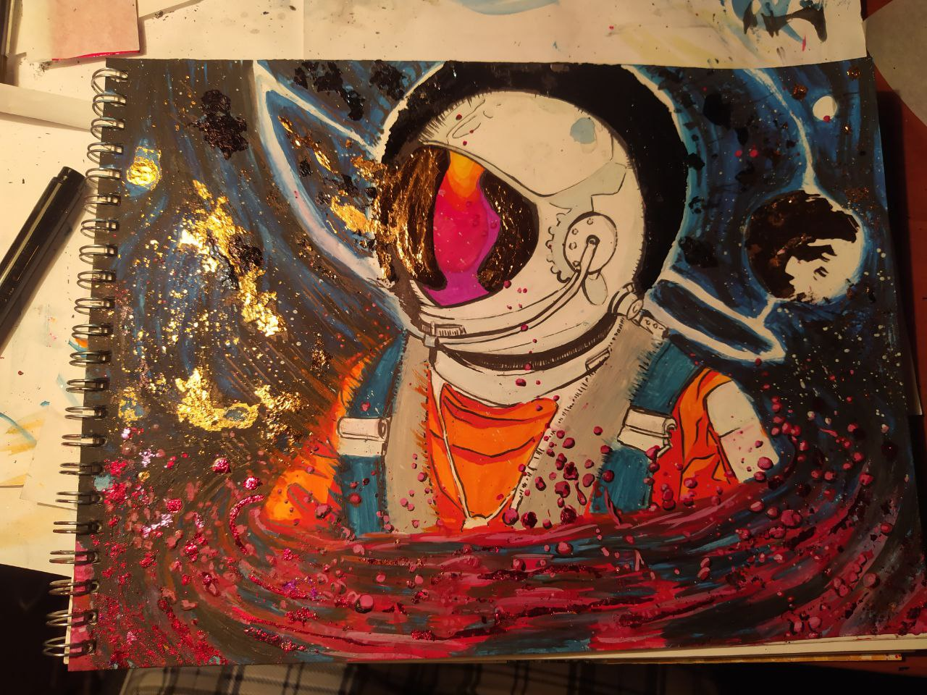

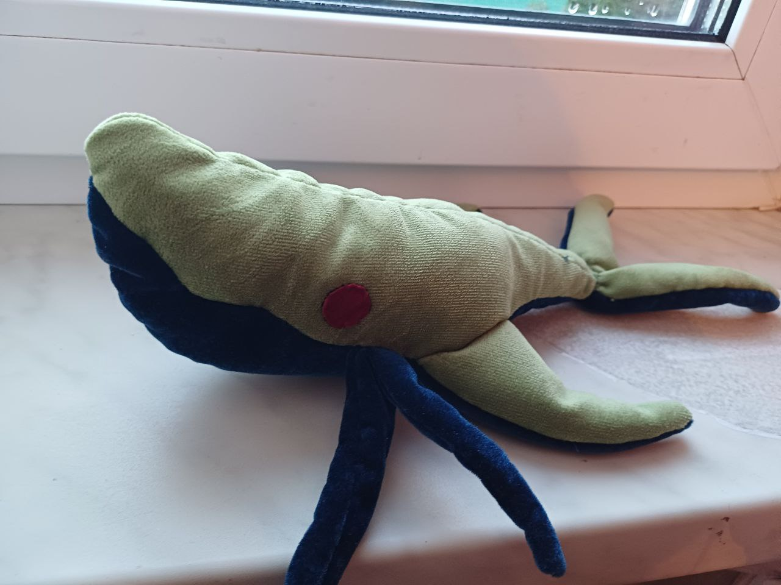
Хобби
В первую очередь я считаю, что в этой профессии самое главное- самому быть творческим человеком и быть готовым учиться новому!
Реализовывать свои творческие идеи и помогать другим погрузиться в совершенно разные сферы, не боясь попробовать что-то новое для себя!
Поэтому хочу выделить свои небольшие, но значимые для меня «Уголки творчества»:
-Я люблю иногда готовить что-то необычное и постоянно помогаю маме с готовкой.
-Я очень люблю рисовать. Никогда не занималась профессионально, но самостоятельно продвинулась на очень хороший уровень!
-Люблю создавать поделки и просто пробовать что-то новое

Slide 7
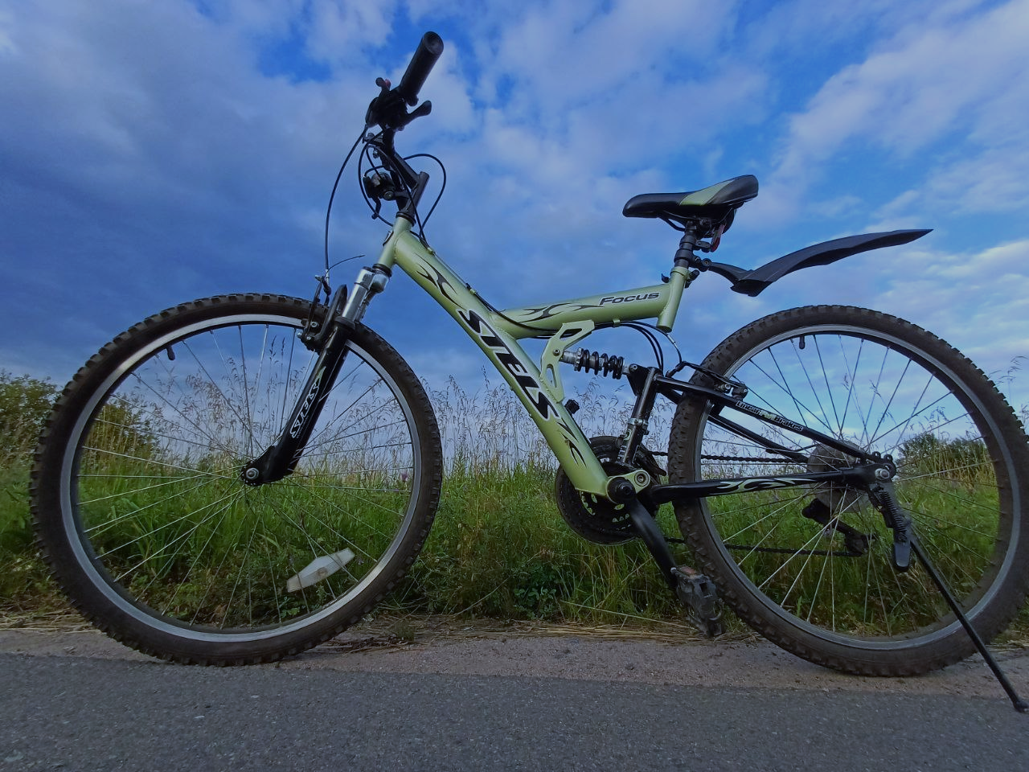
Немаловажно забывать и про ЗОЖ, а именно – быть примером для детей в первую очередь.
Мне это помогает делать мой верный двухколёсный друг, с которым очень легко и быстро можно доехать до любимой бабушки и обратно домой!

Slide 8
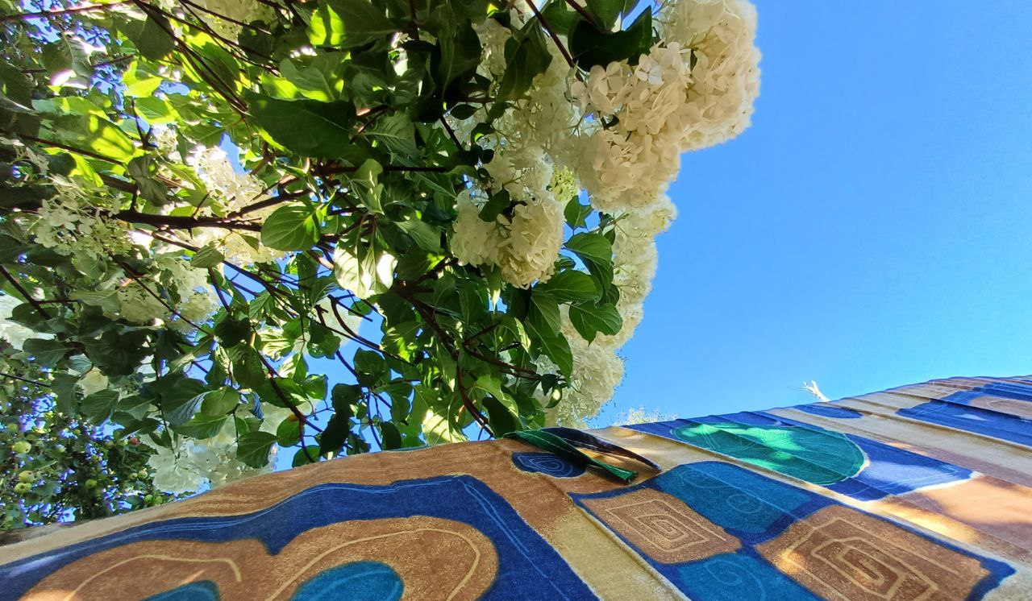
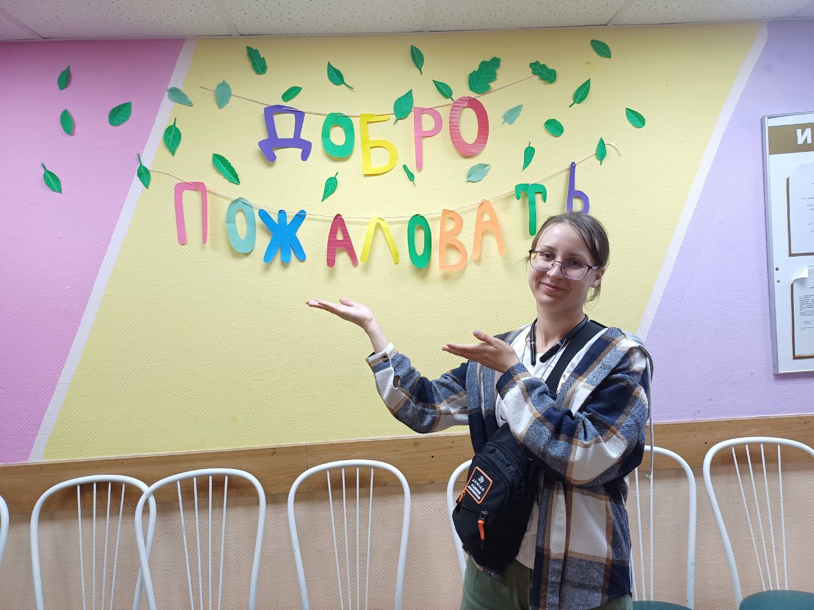
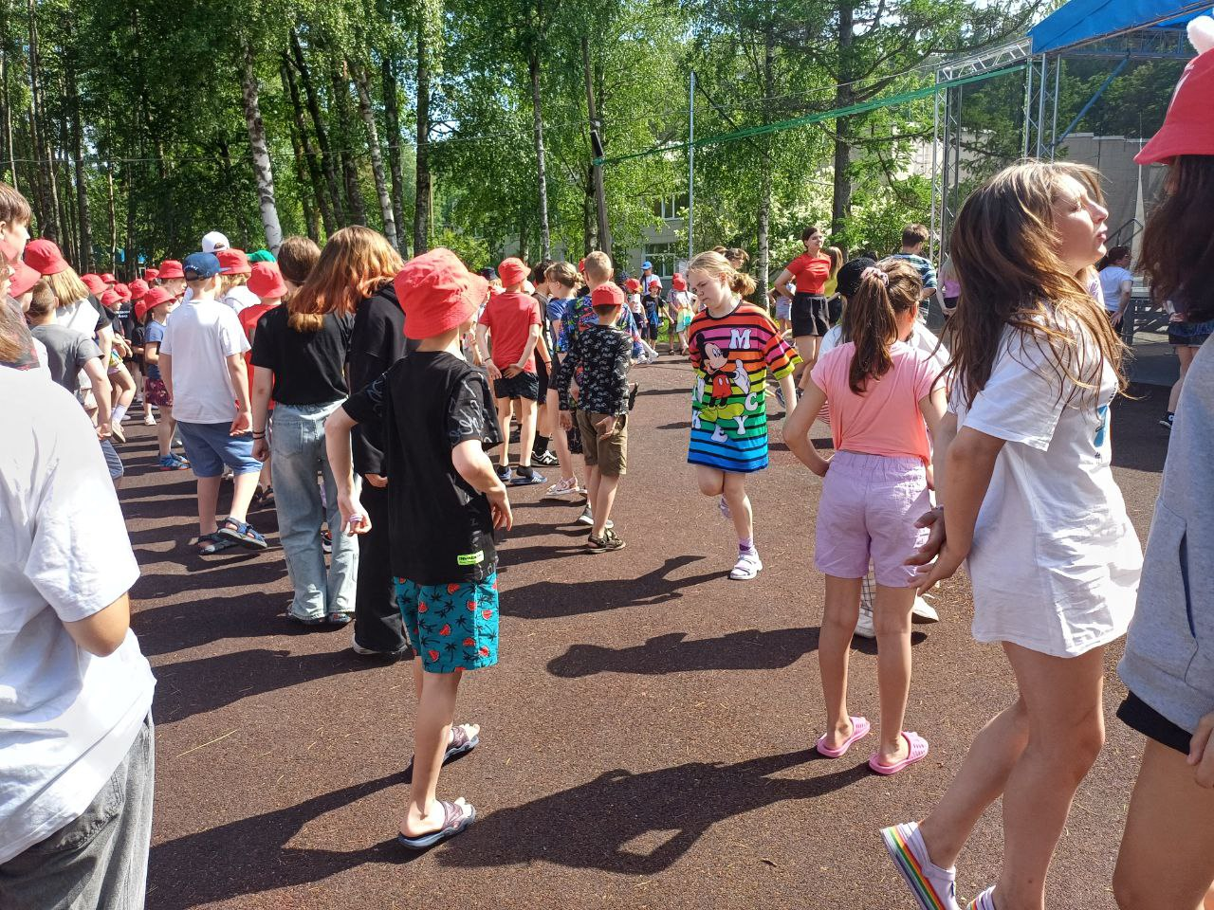
Фотографировать значимые моменты- тоже очень хорошая привычка, так как все успехи, собственные достижения и яркие моменты всегда останутся как на ладони!

Slide 9

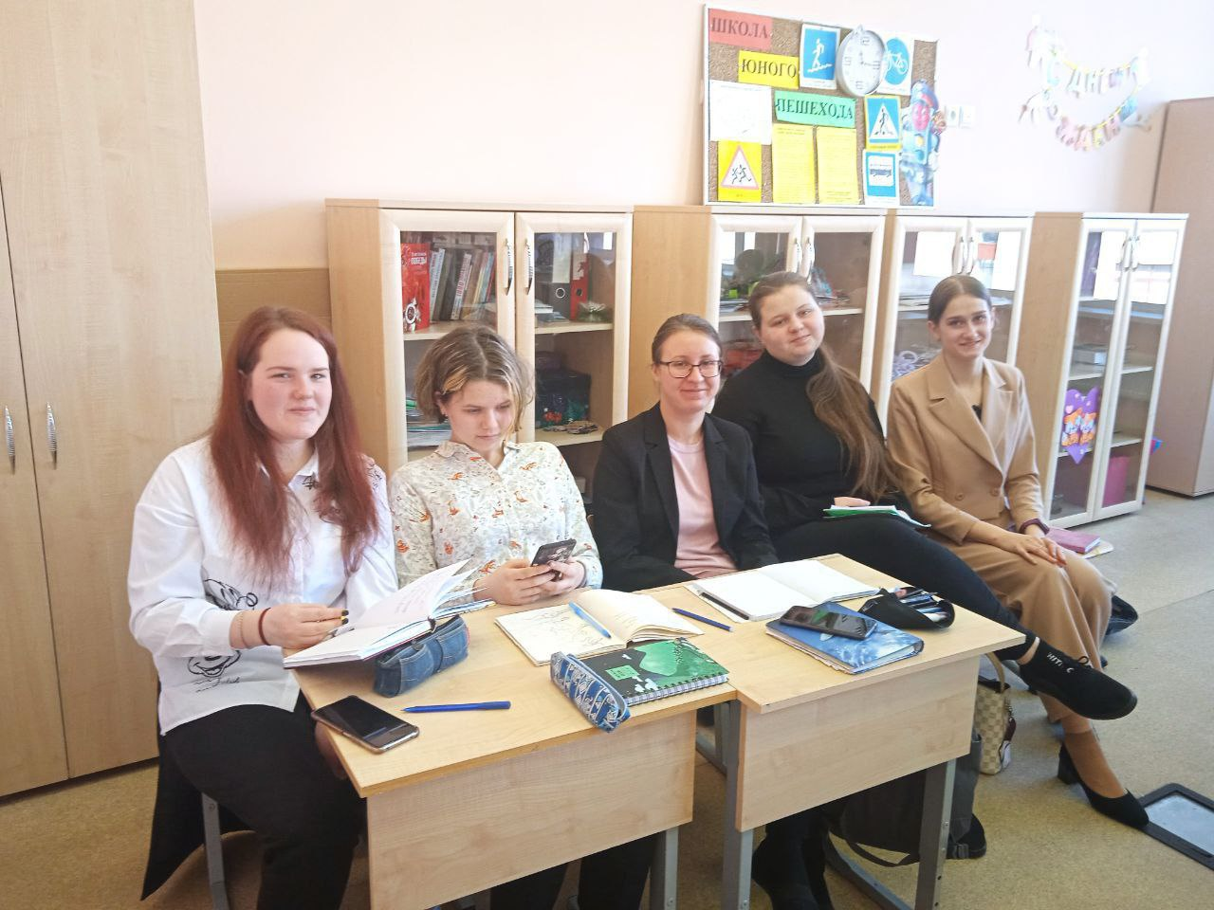

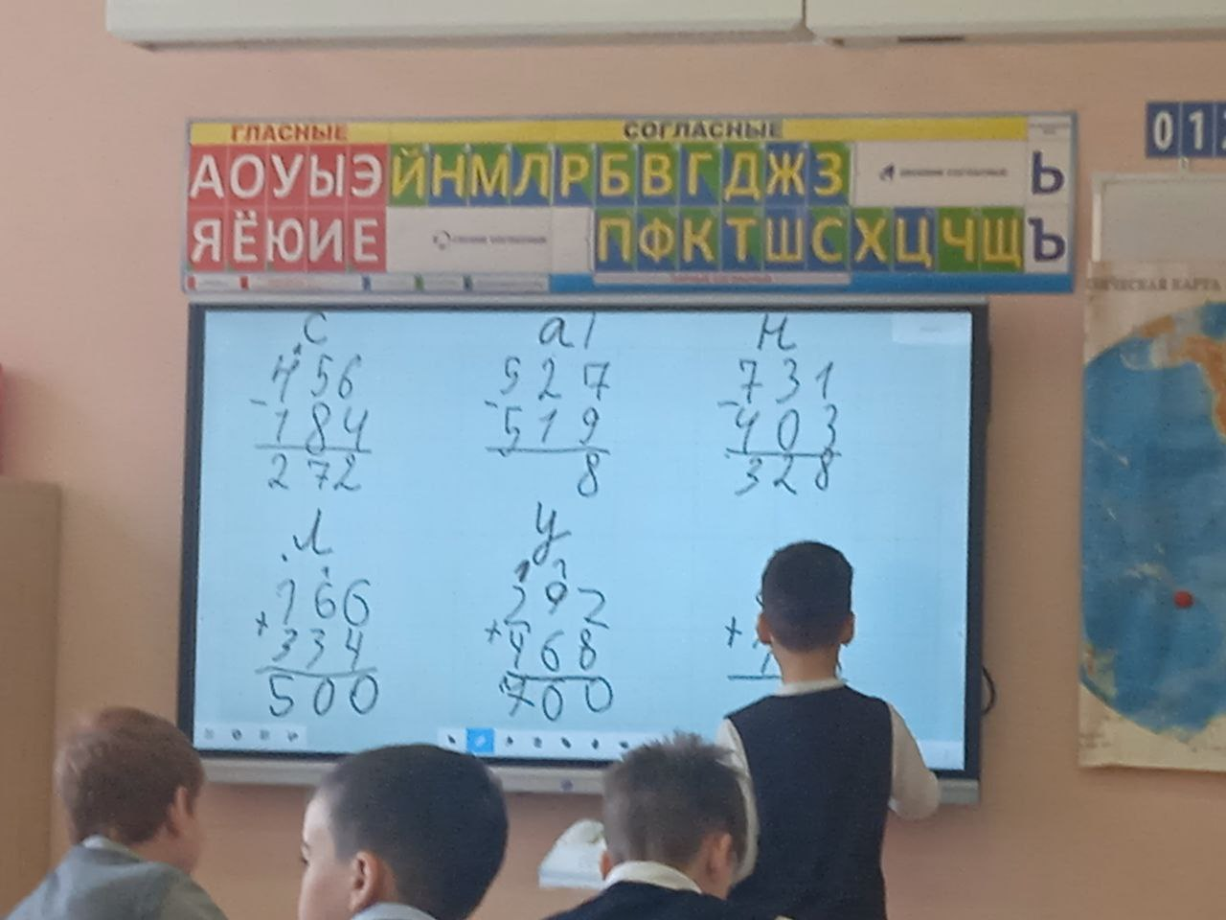
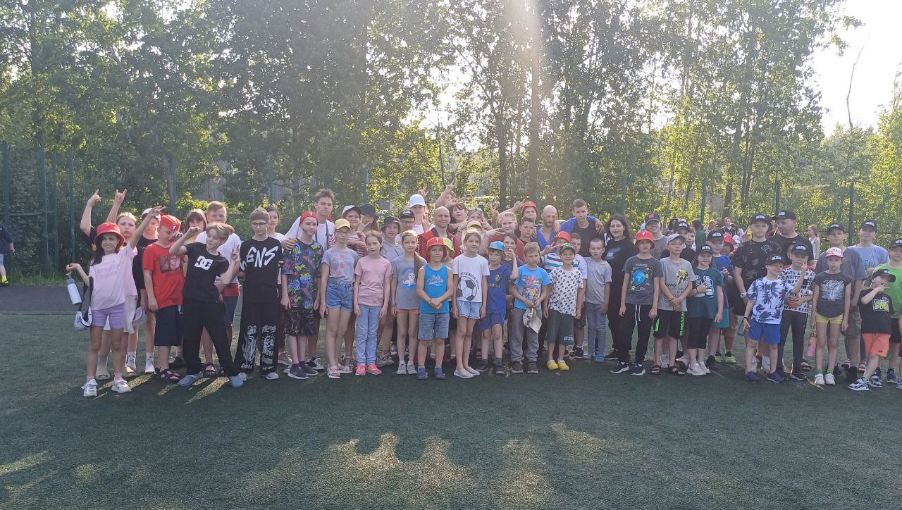
Педагогический опыт
В данный момент я обучаюсь на 4 курсе государственного бюджетного профессионального образовательного учреждения педагогического колледжа №1 им. Н.А. Некрасова Санкт-Петербурга , который является одним из значимых учебных заведений в Санкт-Петербурге.
Также значимым считаю и успешное окончание смены в Детском Оздоровительном Лагере «Солнечный».
Именно это способствовало приобретению мной педагогического опыта взаимодействия с обучающимися на профессиональном уровне.

Slide 10
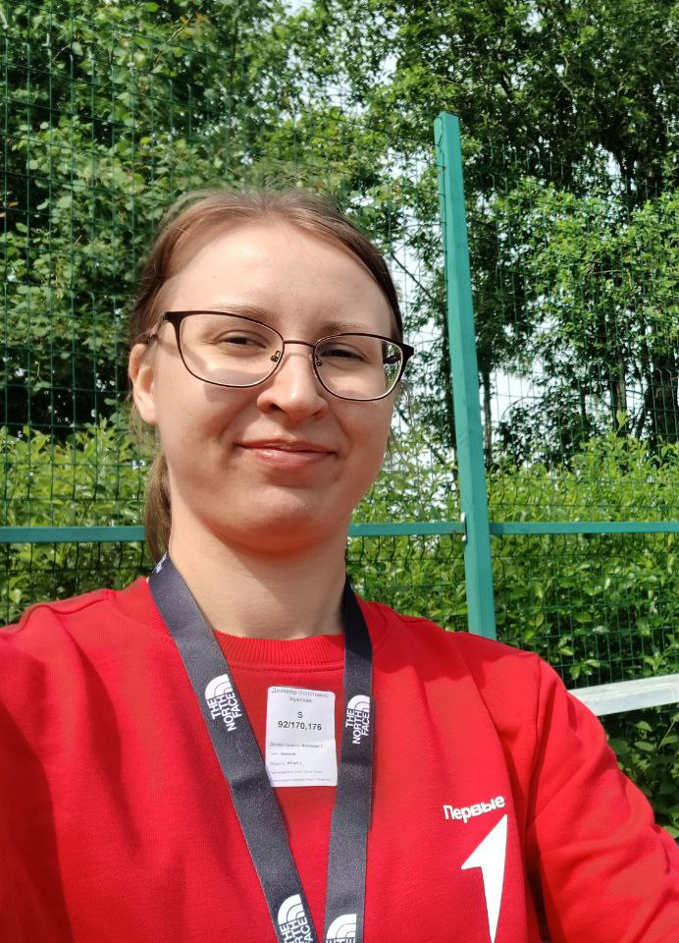
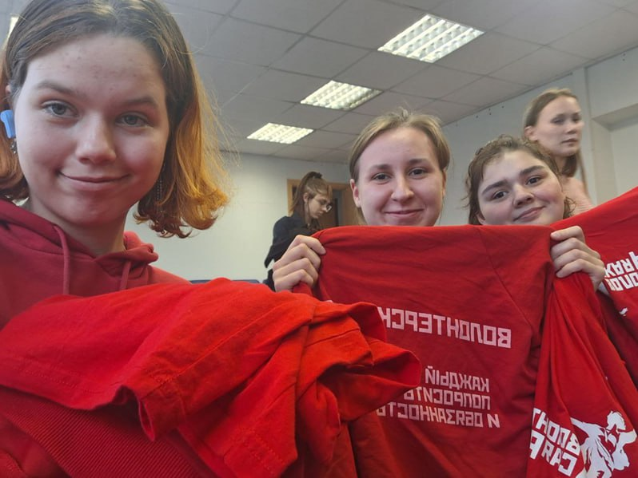
«Я – волонтёр!»
Я являюсь участником двух волонтёрских движений, именно:
«Движение первых» и «Волонтёрская рота»

Slide 11
Важные факты:
Детство в большой и сплочённой семье способствовало приобретению большого практического опыта объяснения учебного материала детям разных возрастов;
Имею опыт прохождения педагогической практики в школах различного устройства (4 года);
Занимаюсь игрой на гитаре 4 года (Заняла первое место в межрегиональном конкурсе)
Быстро нахожу подход к самым разным ребятам;
Занимаюсь рисованием большую часть своей жизни и могу творчески реализовать любой проект.

